Slide 1
Trường Mầm Non Hoa sen
Chủ điểm:BẢN THÂN
Chủ đề nhánh: Cơ Thể Bé
Phát triển Ngôn ngữ
Thơ “ Cái Lưỡi
GV :H GIN KRIÊNG
Lớp chồi ghép 2

Slide 2
Hoạt động 1 :
Ổn định giới thiệu
CÔ VÀ CHƠI TRÒ CHƠI ỦA SAO BÉ KHÔNG LẮC VÀ TRÒ CHUYỆN VỀ TRÒ CHƠI VÀ GỢI HỎI TRẺ VỀ CƠ THỂ BÉ

Slide 3
CHO TRẺ QUAN SÁT MỘT SỐ BỘ PHẬN TRÊN CƠ

Slide 6
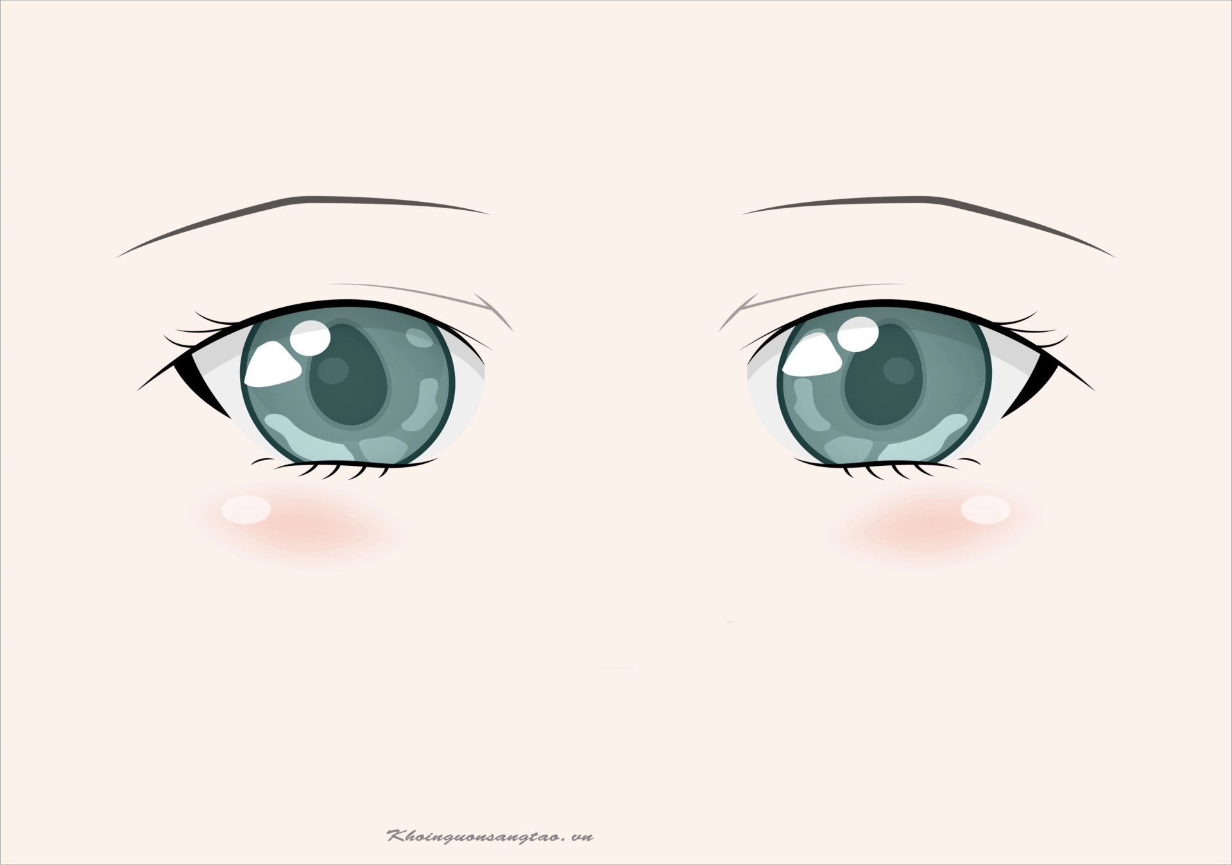

Slide 8
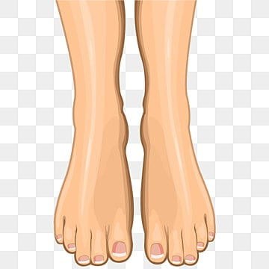

Slide 9
CÁI LƯỠI

Slide 10
HOẠT ĐỘNG 2:
Cô đọc thơ diễn cảm lần 1 :cho trẻ nghe
Lần 2 :cô đọc thơ kết hợp tranh minh họa.
Giảng nội dùng và trích dẫn từ khó

Slide 11
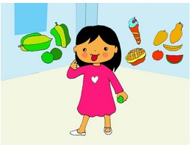

Slide 12
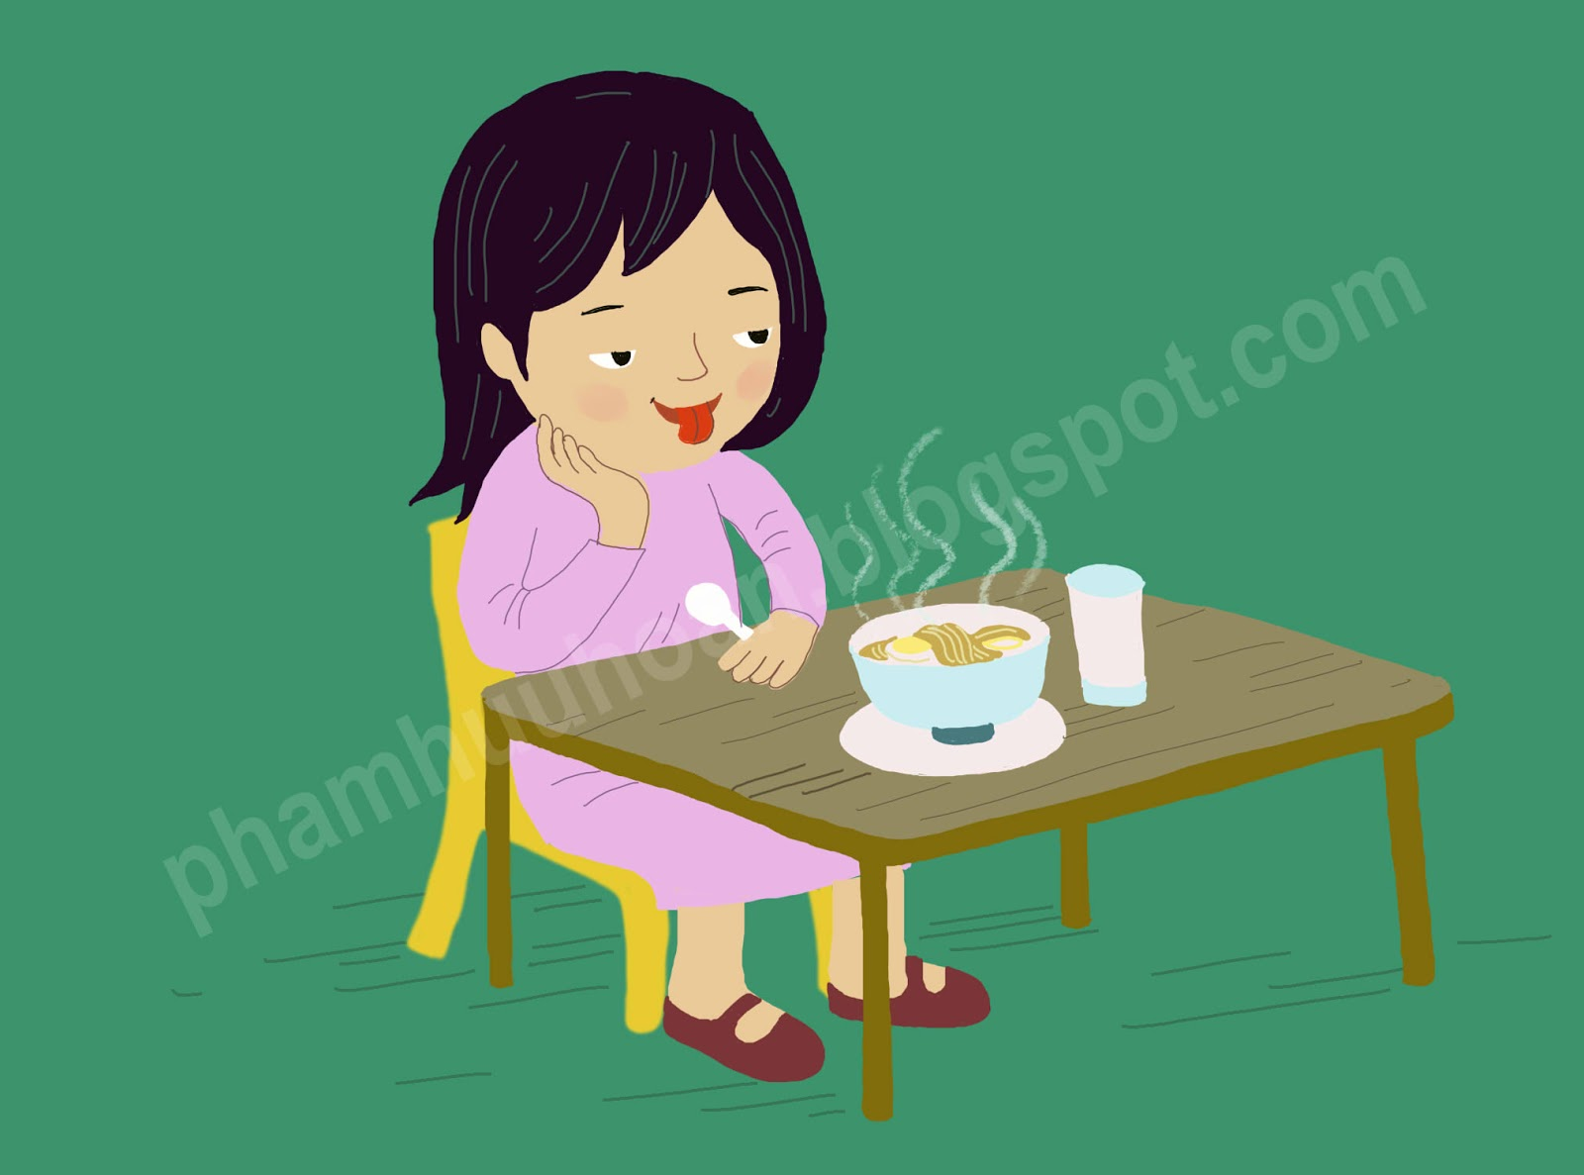

Slide 13
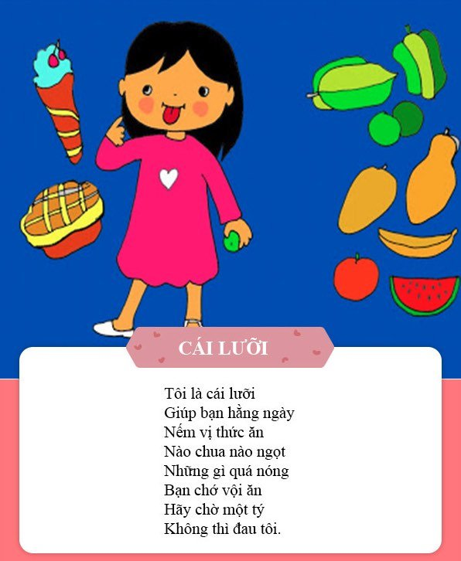

Slide 14
Đàm thoại về nội dùng bài thơ

Slide 15
Hoạt động 3 :
Dạy trẻ đọc thơ

Slide 16
HOẠT ĐỘNG 4:TRÒ CHƠI
CHỈ NHANH NÓI ĐÚNG TÊN BỘ PHẬN CỦA CƠ THỂ

Slide 17
Chúc các cô luôn dồi dào sức khoẻ và thành công trong cuộc sống

